Slide 1
Optochtlied
2013

Slide 2
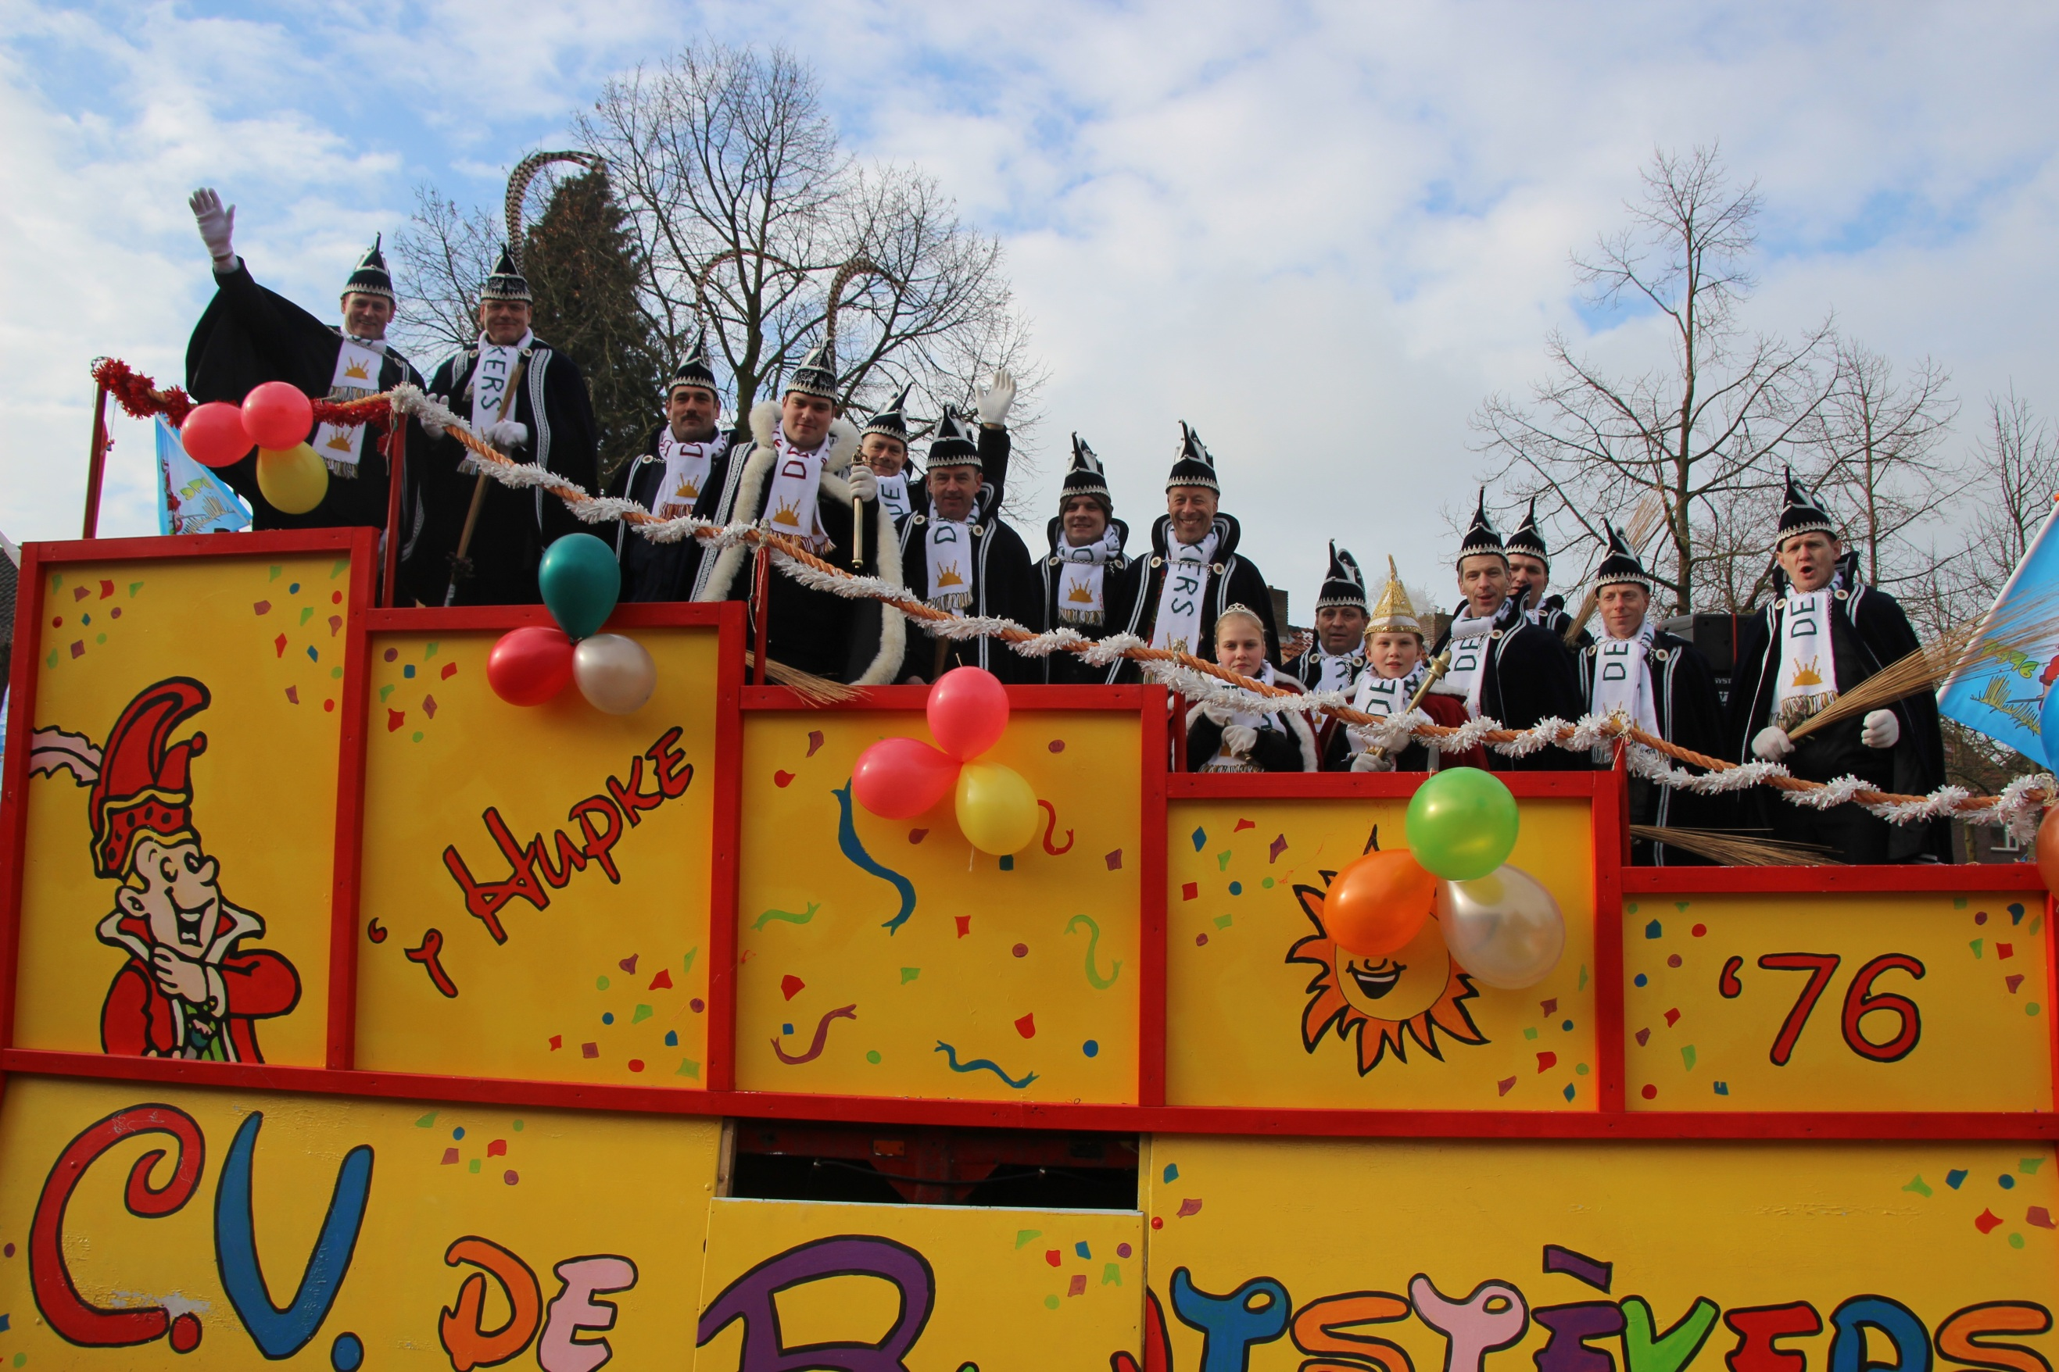
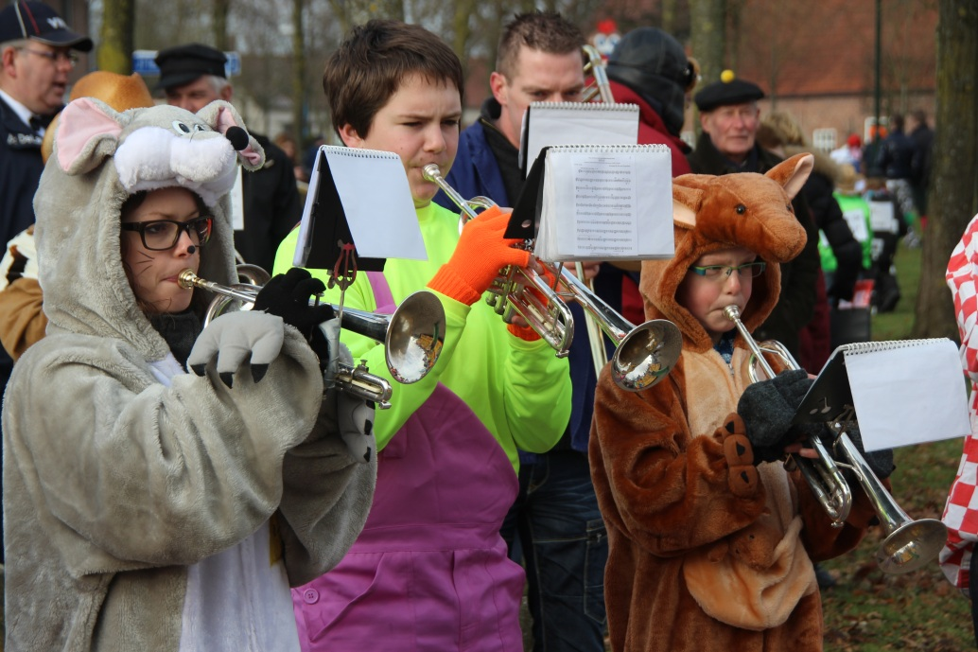
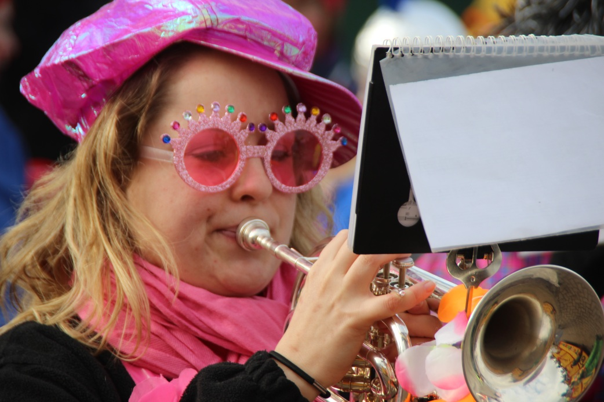
Alweer een mooie optocht, in ’n hele lange rij
Bijzondere creaties, die zijn er ook veel bij
Niks te gek en doe ook mee, dus ga maar uit je bol
Ja een hele mooie optocht in een hele lange rij
Grote wagens, kleine groepen en solisten, zijn er weer bij

Slide 3
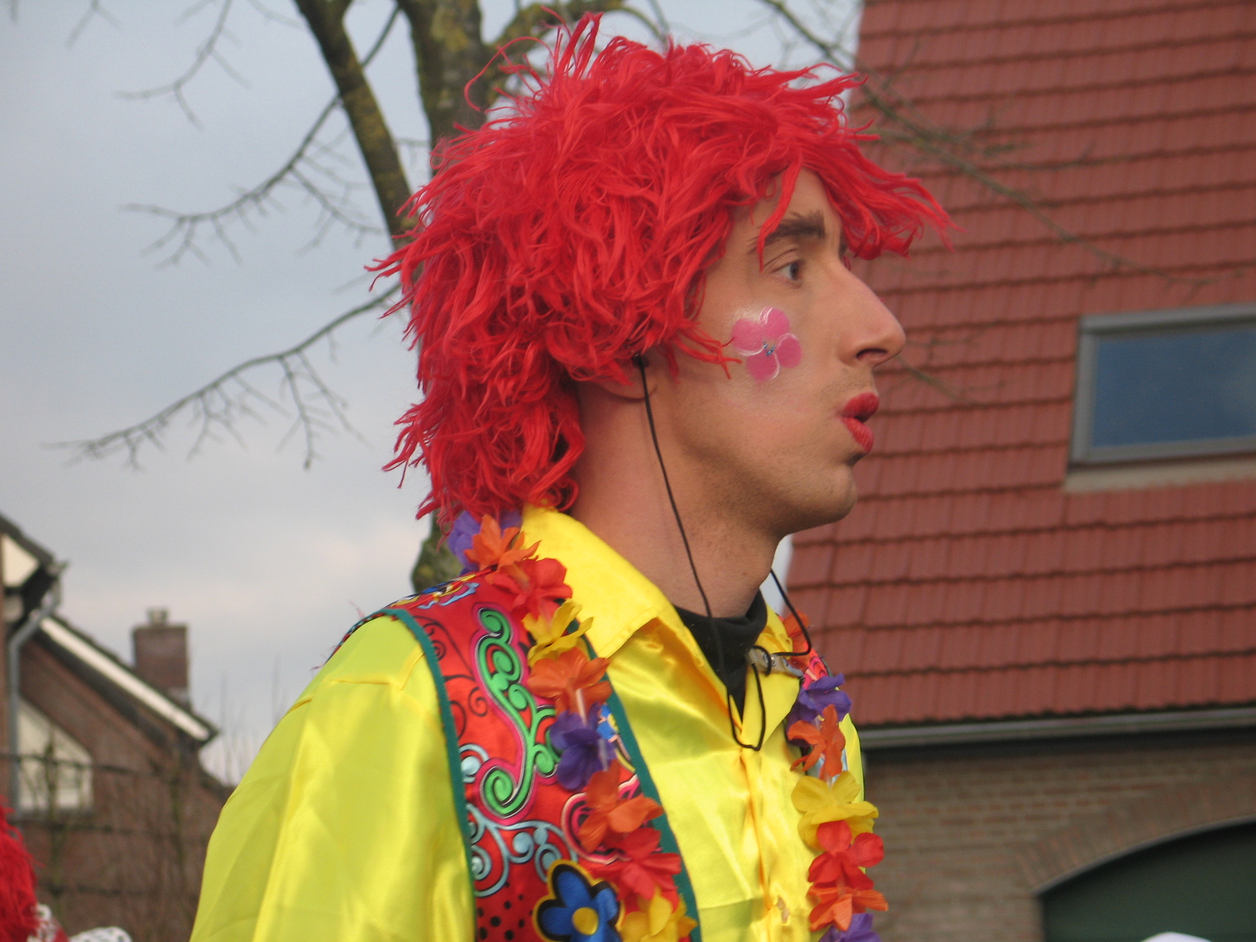
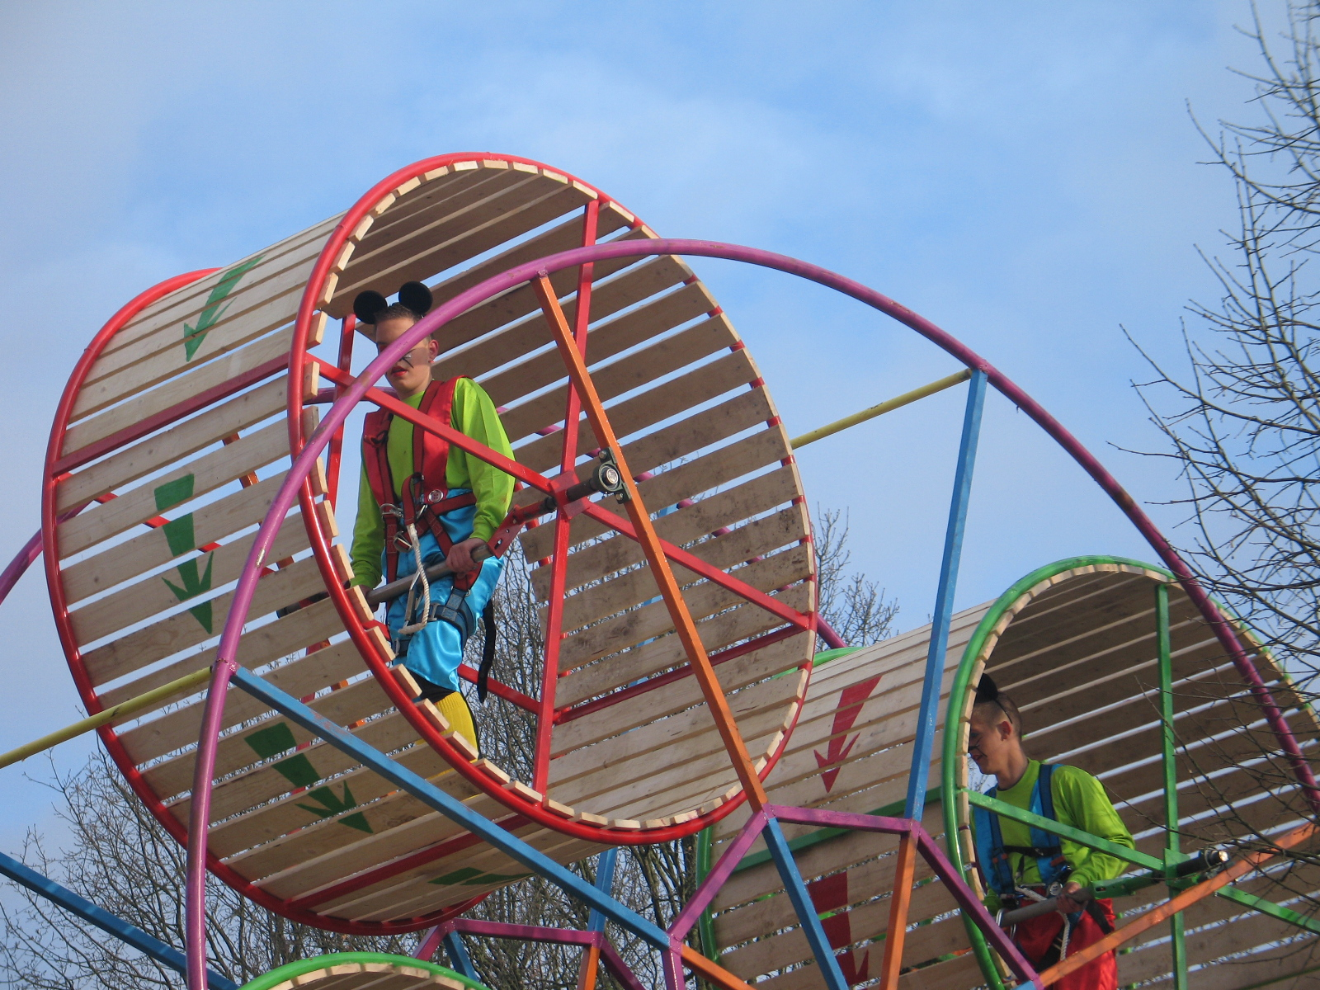
Carnaval, een schôn feestje in ’t Hupke en dat viert hier heel ’t clubke, mee z’n al
Carnaval, in ’t Hupke moet je wezen, want daar wordt niemand vergeten, bovenal
Carnaval, en nu met z’n allen proosten, carnaval gaat mooi verlopen, ja dat zal
Carnaval, Je moet genieten van het leven, want het duurt toch maar heel even, carnaval

Slide 4
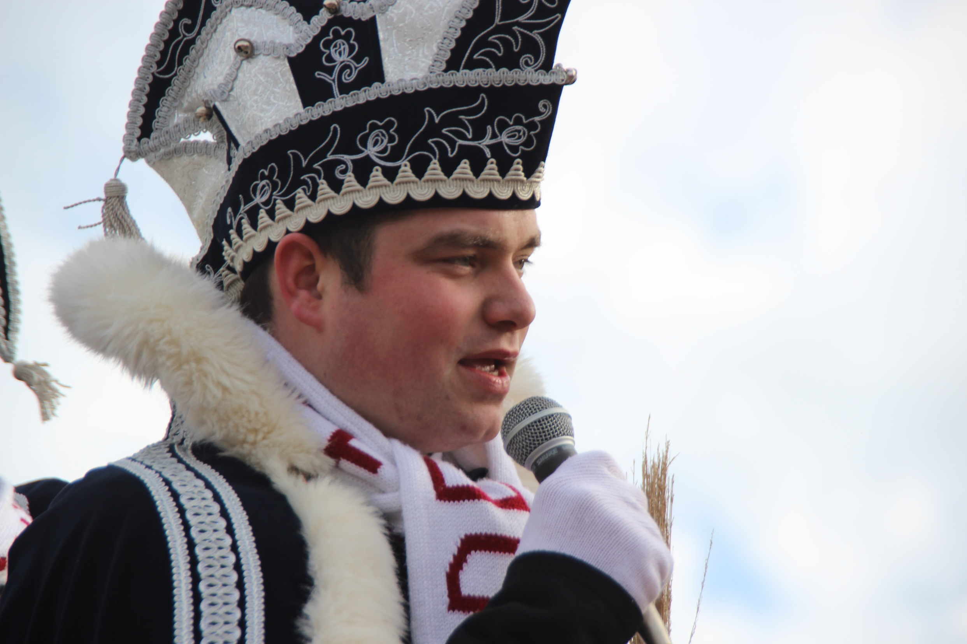
Prins Johan is nu echt vrij, hij legt nu dus geen las
Hij en de raad van elf, houden van een mooi vol glas
Zijn vrouw Kristy doet ook mee, ze maken veel plezier
Maar hun viervoeter die Senna die zien ze nu even niet
Die wordt nu toch goed verzorgd en dat doet Janus, en oma Riet

Slide 5
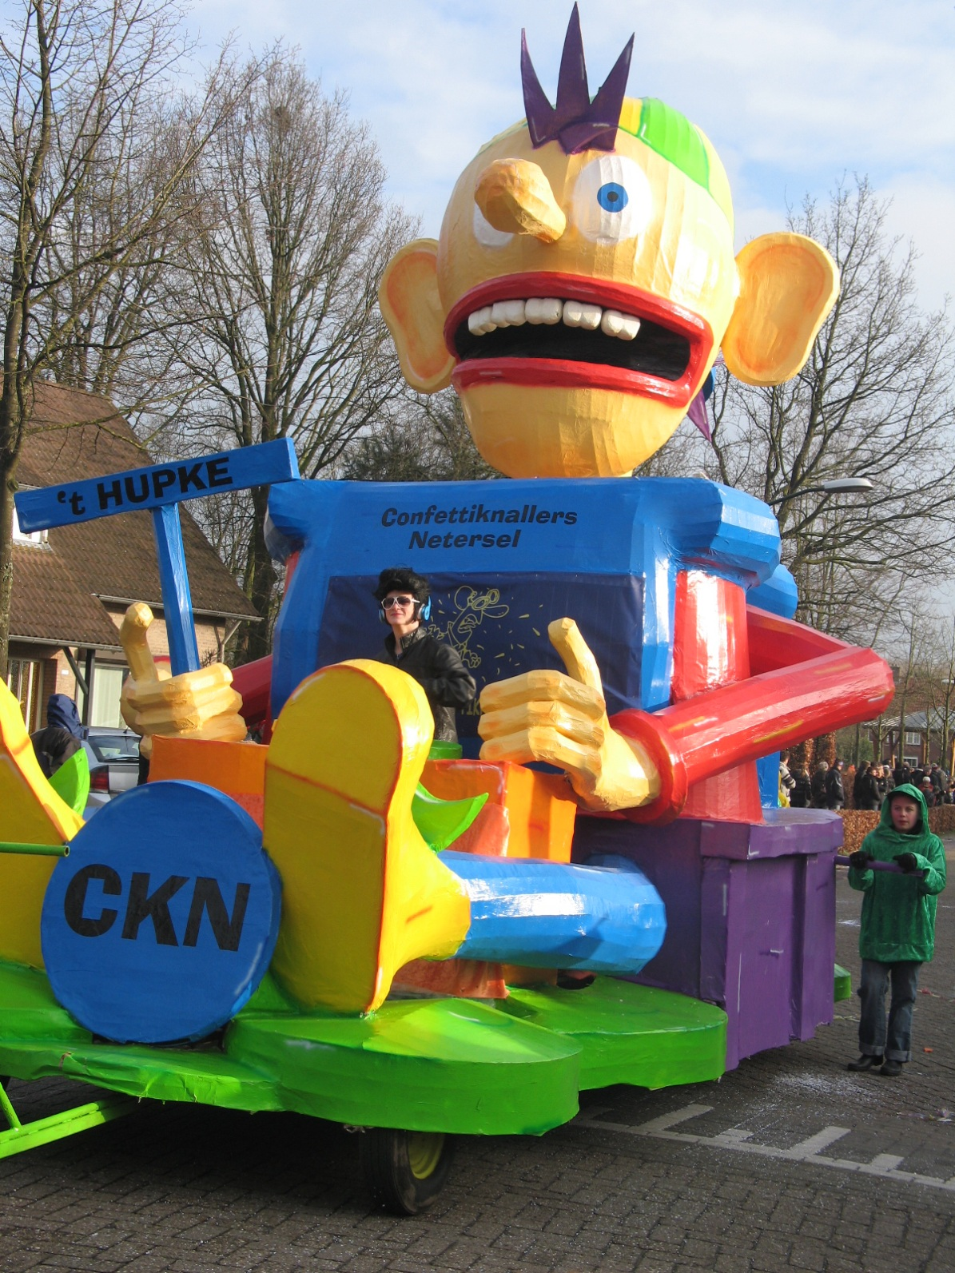
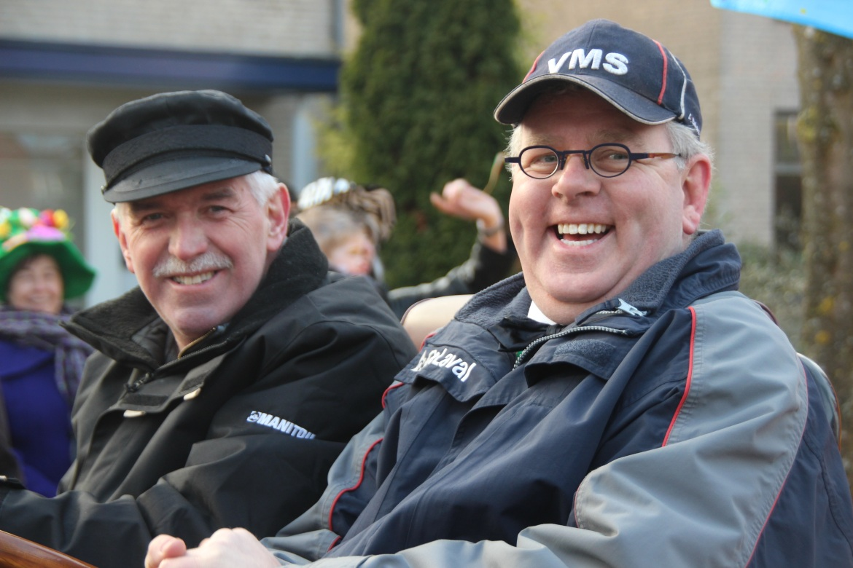
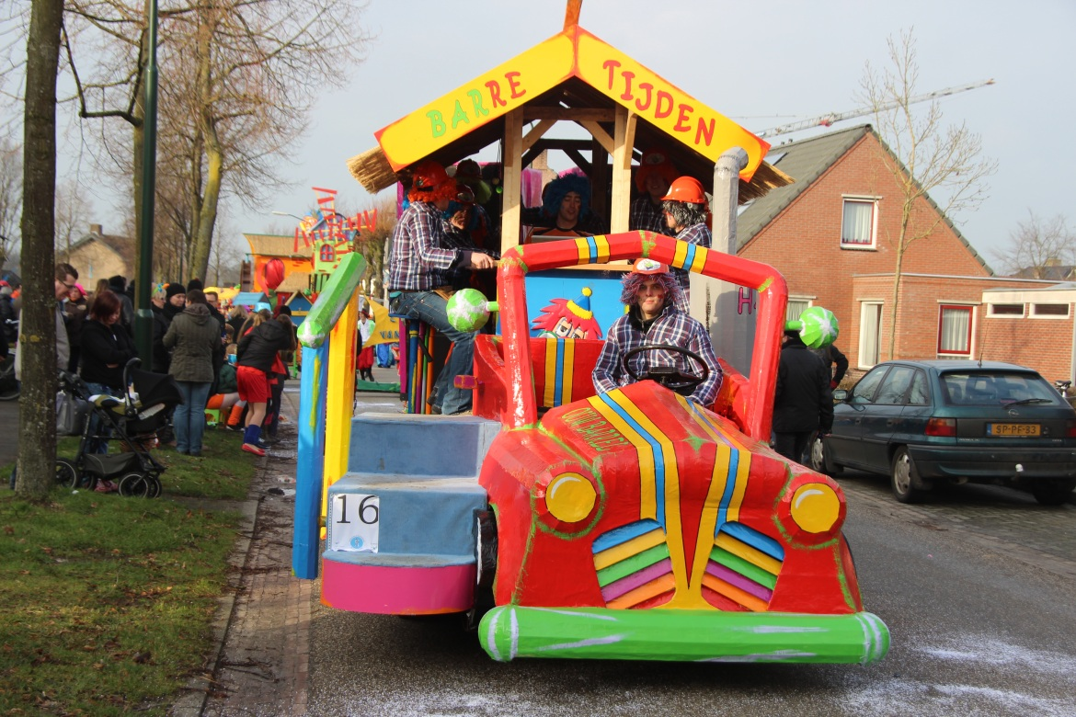
Carnaval, een schôn feestje in ’t Hupke en dat viert hier heel ’t clubke, mee z’n al
Carnaval, in ’t Hupke moet je wezen, want daar wordt niemand vergeten, bovenal
Carnaval, en nu met z’n allen proosten, carnaval gaat mooi verlopen, ja dat zal
Carnaval, Je moet genieten van het leven, want het duurt toch maar heel even, carnaval

Slide 6
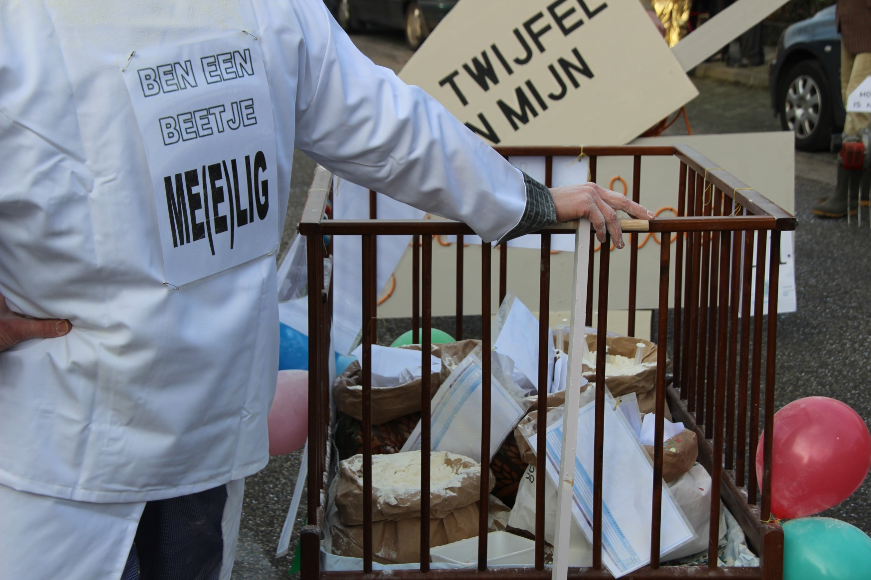
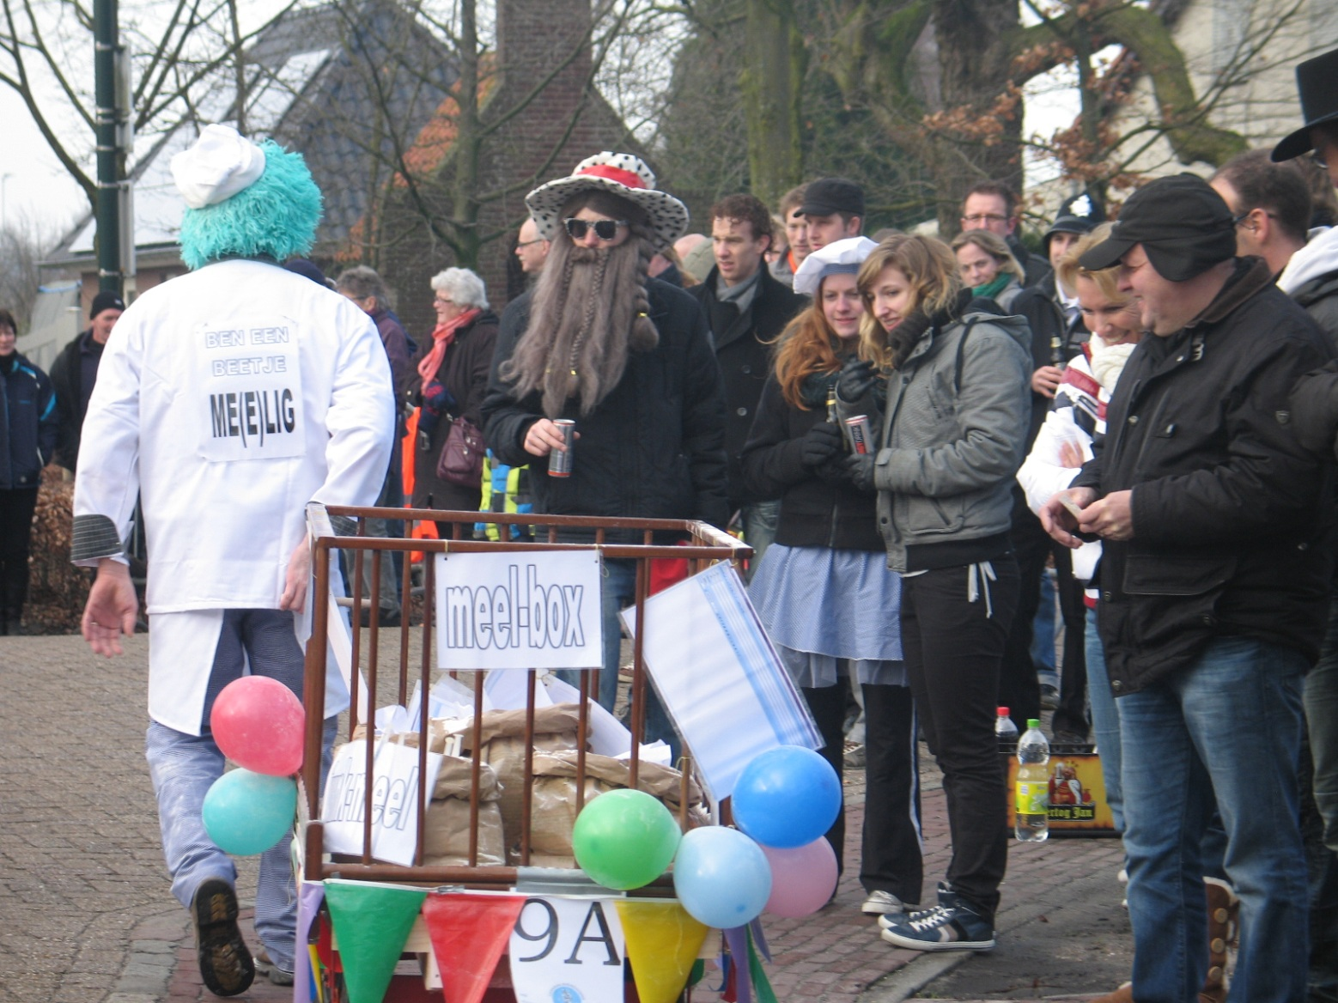
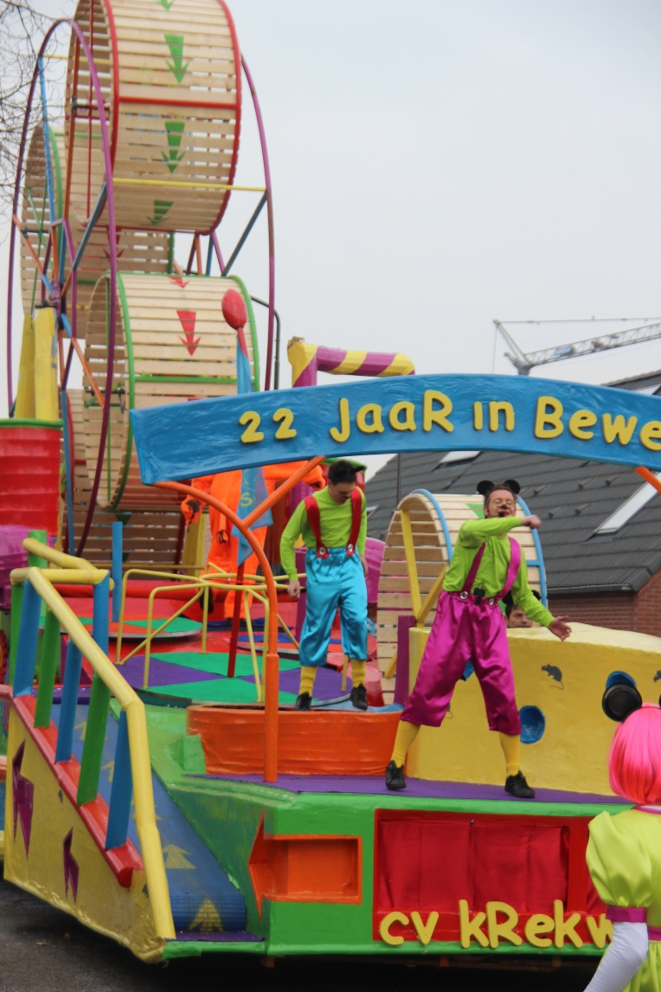
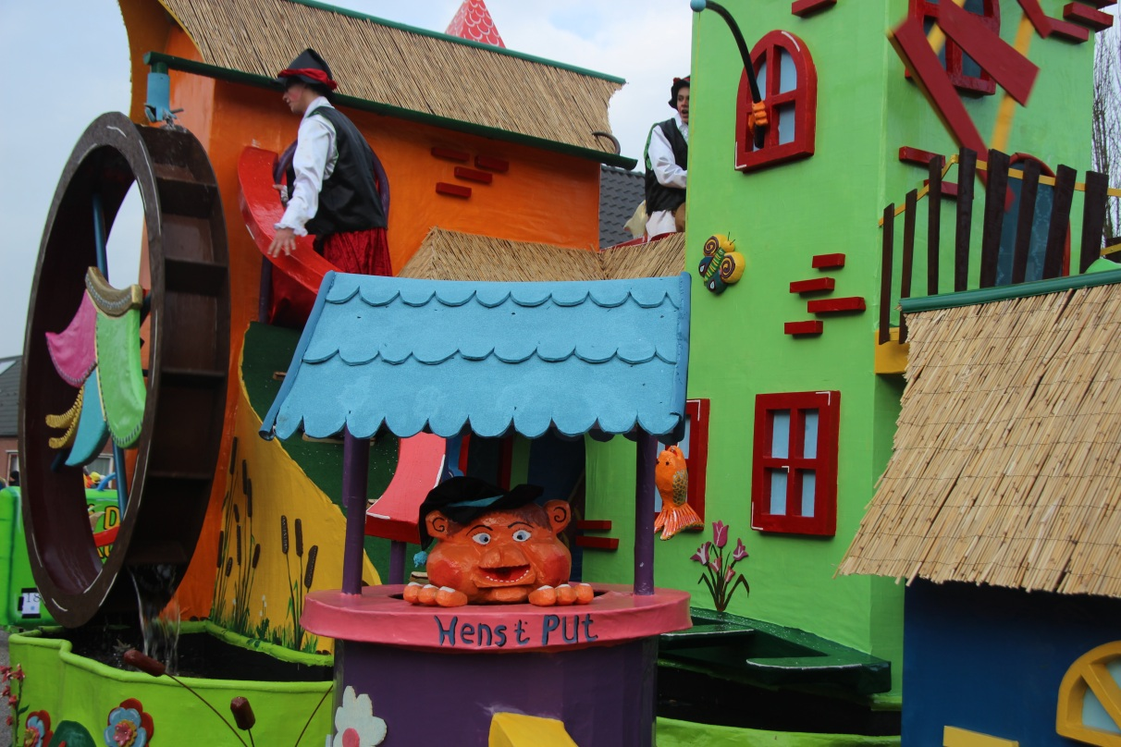
Buitendorpse wagens, die reden er ook mee
In barre tijd bewegen, ja pak nou deze twee
En ook de publiekstrekker, en Alaaf is in ’t land
Maar ook voor die gekke Hans het werd hem allemaal te veel
Helemaal onder de stobber nou dat kwam door, veel te veel mail

Slide 7
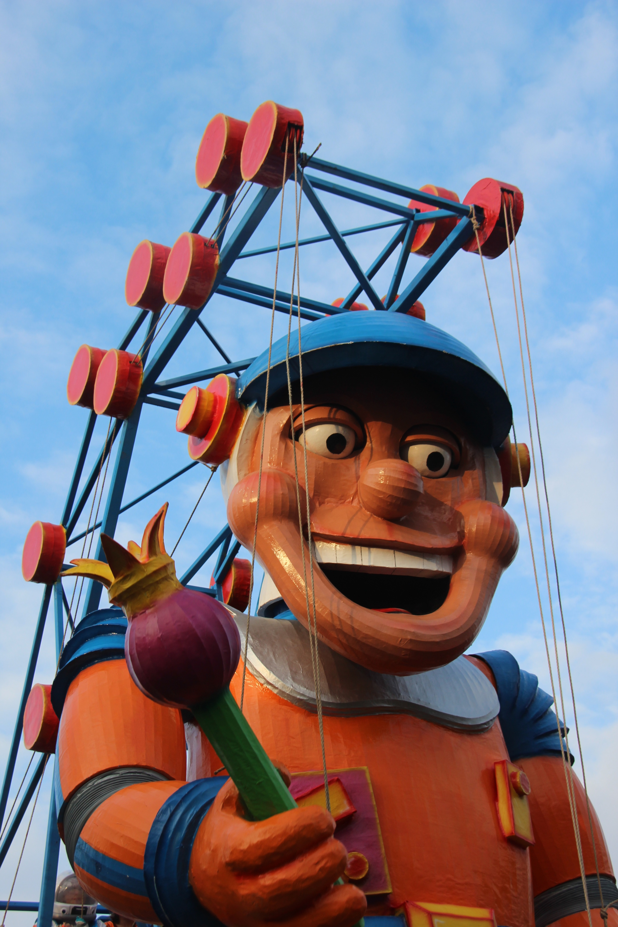
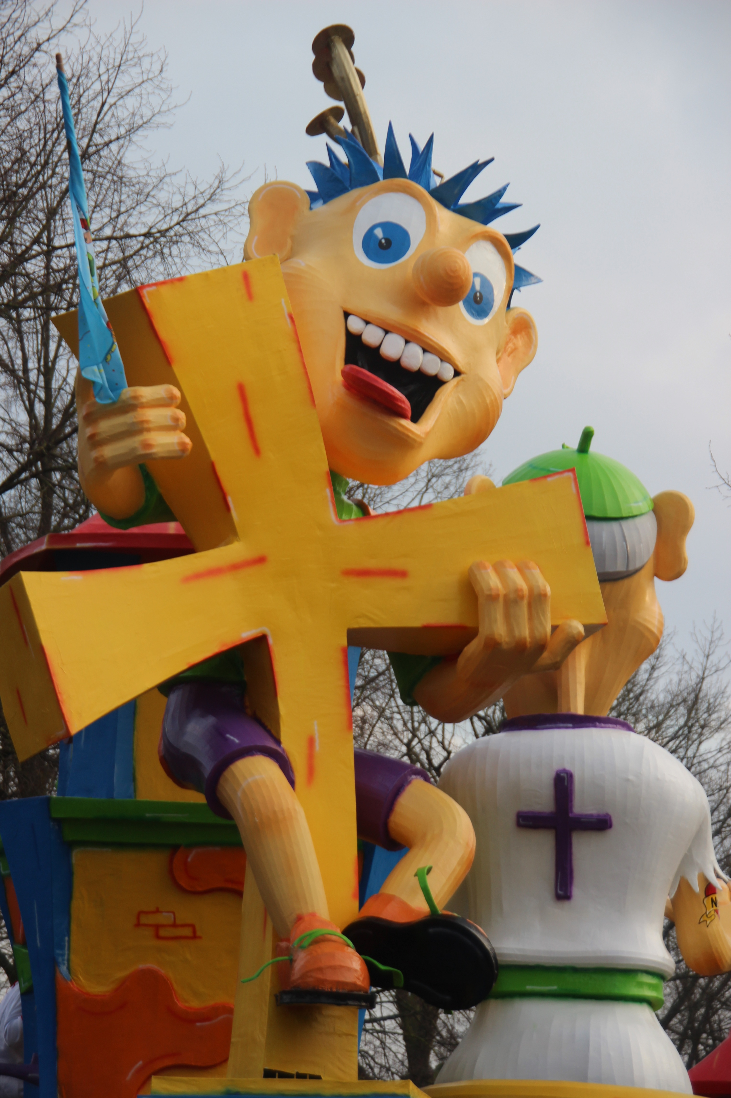
Carnaval, een schôn feestje in ’t Hupke en dat viert hier heel ’t clubke, mee z’n al
Carnaval, in ’t Hupke moet je wezen, want daar wordt niemand vergeten, bovenal
Carnaval, en nu met z’n allen proosten, carnaval gaat mooi verlopen, ja dat zal
Carnaval, Je moet genieten van het leven, want het duurt toch maar heel even, CARNAVAL

Slide 8
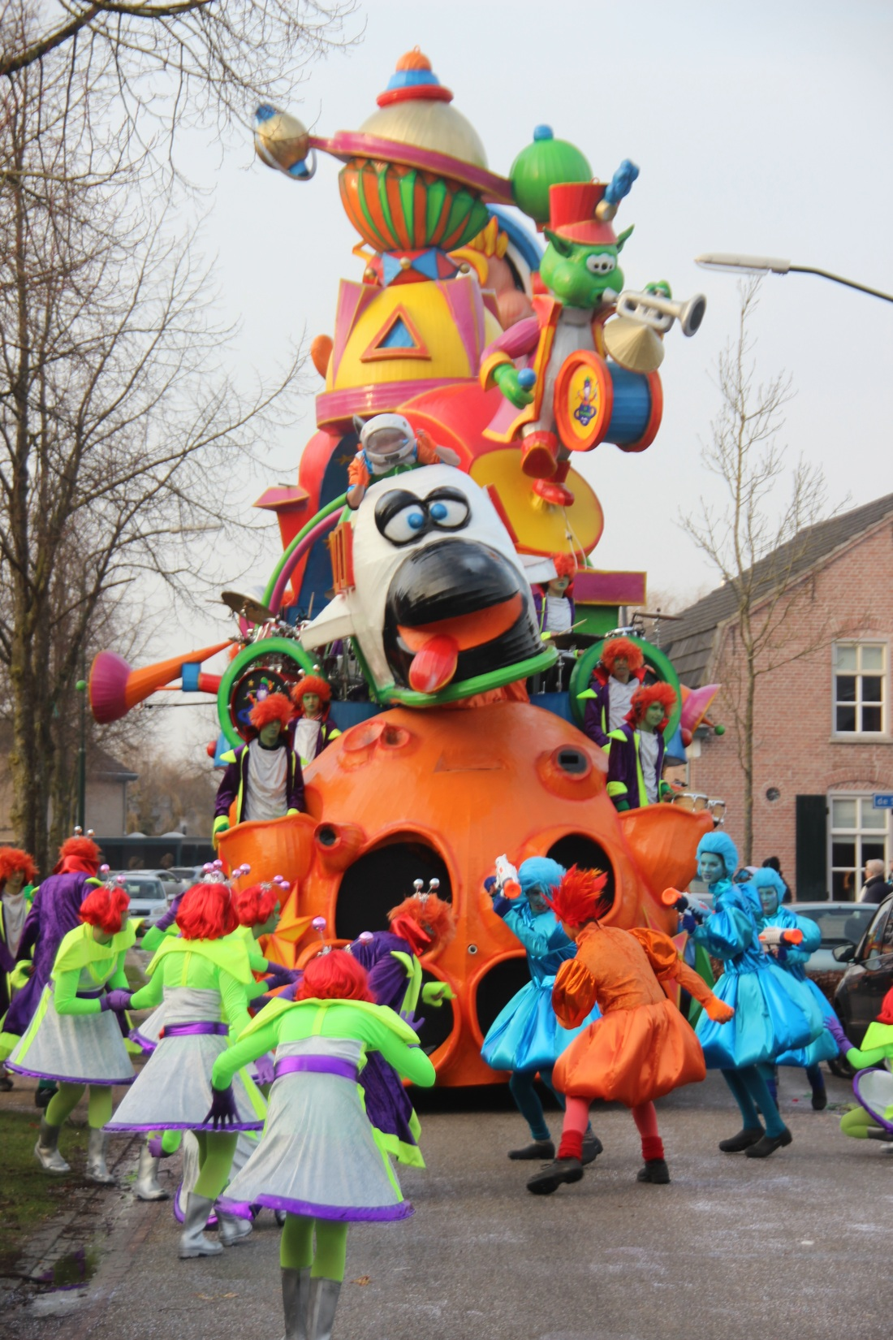
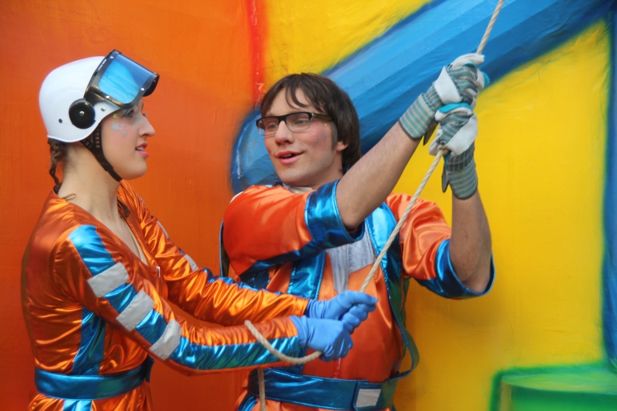
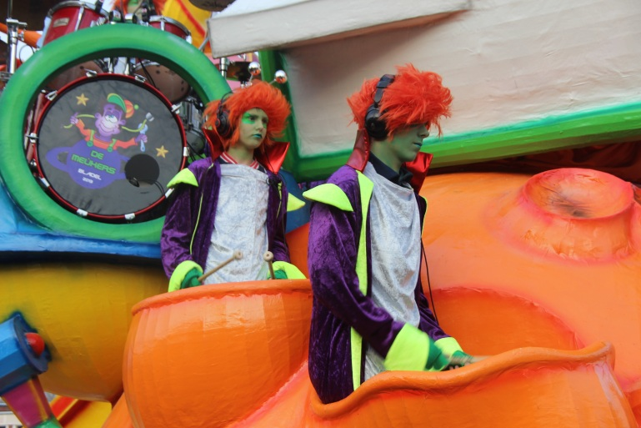
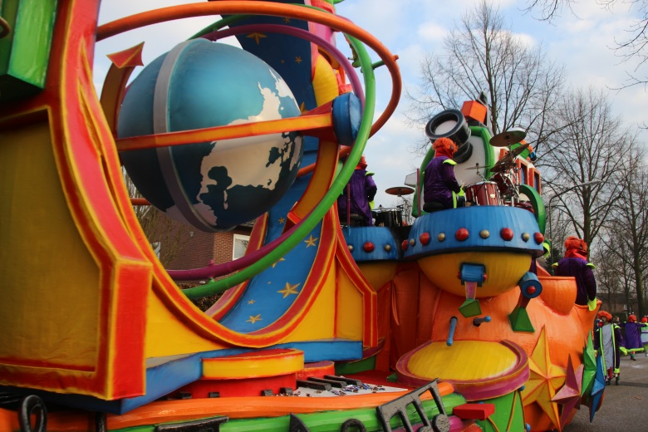
Ze gaan dit keer de lucht in, en begeven zich naar mars
Die een kon niet goed lopen, hij zat een beetje dwars
De tandem naar Marokko, die reed een beetje snel
Toen kwam het beruchte A team wat hadden zij toch een lol
Project C dat bleef maar draaien en eenieder, werd helemaal dol

Slide 9
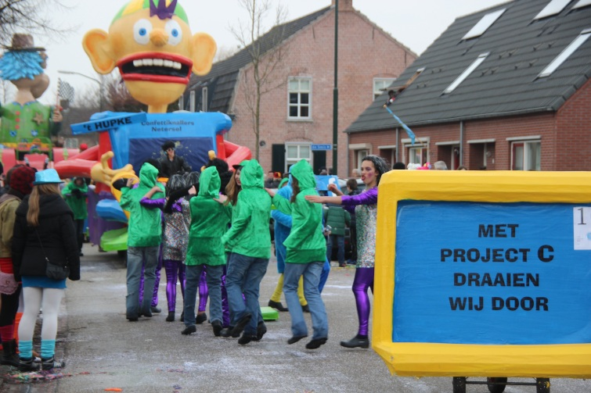
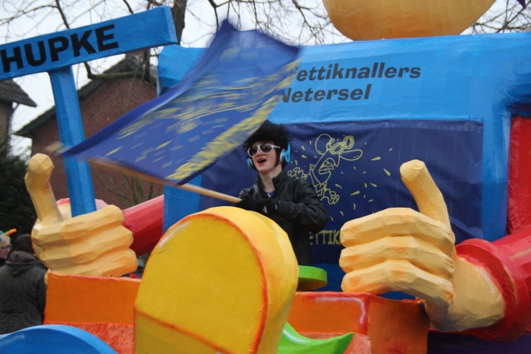
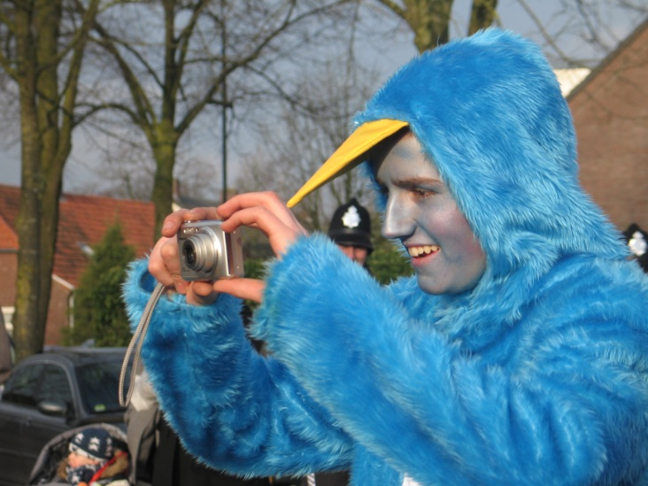
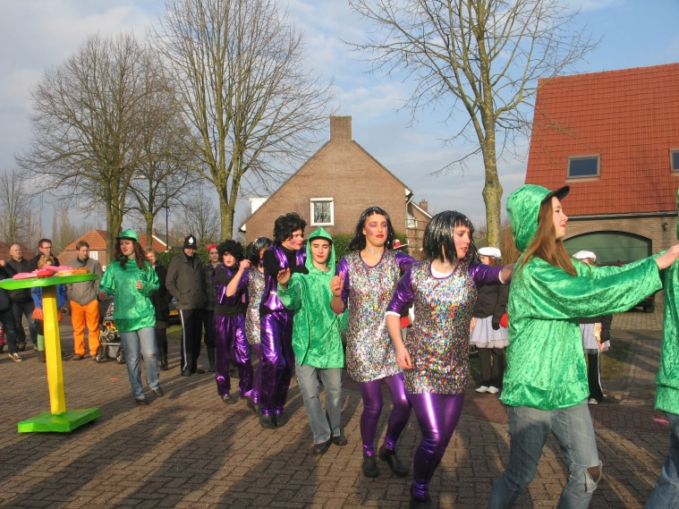
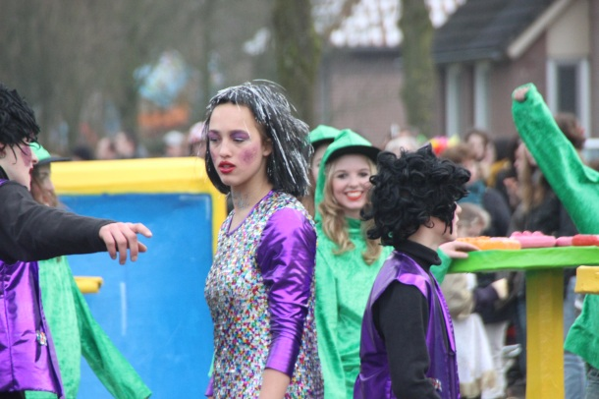
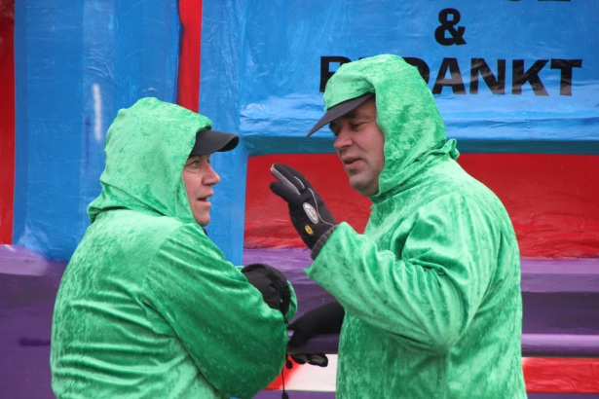
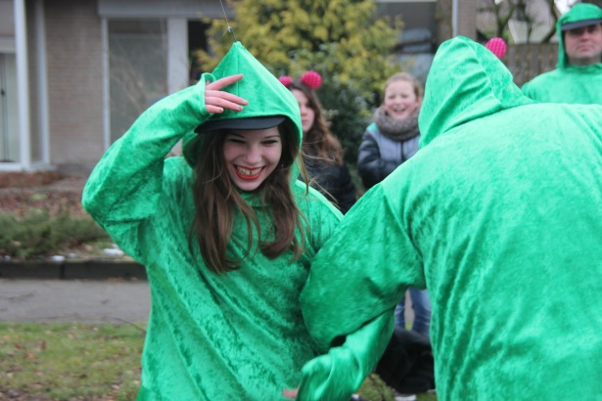
Carnaval, een schôn feestje in ’t Hupke en dat viert hier heel ’t clubke, mee z’n al
Carnaval, in ’t Hupke moet je wezen, want daar wordt niemand vergeten, bovenal
Carnaval, en nu met z’n allen proosten, carnaval gaat mooi verlopen, ja dat zal
Carnaval, Je moet genieten van het leven, want het duurt toch maar heel even, carnaval

Slide 10
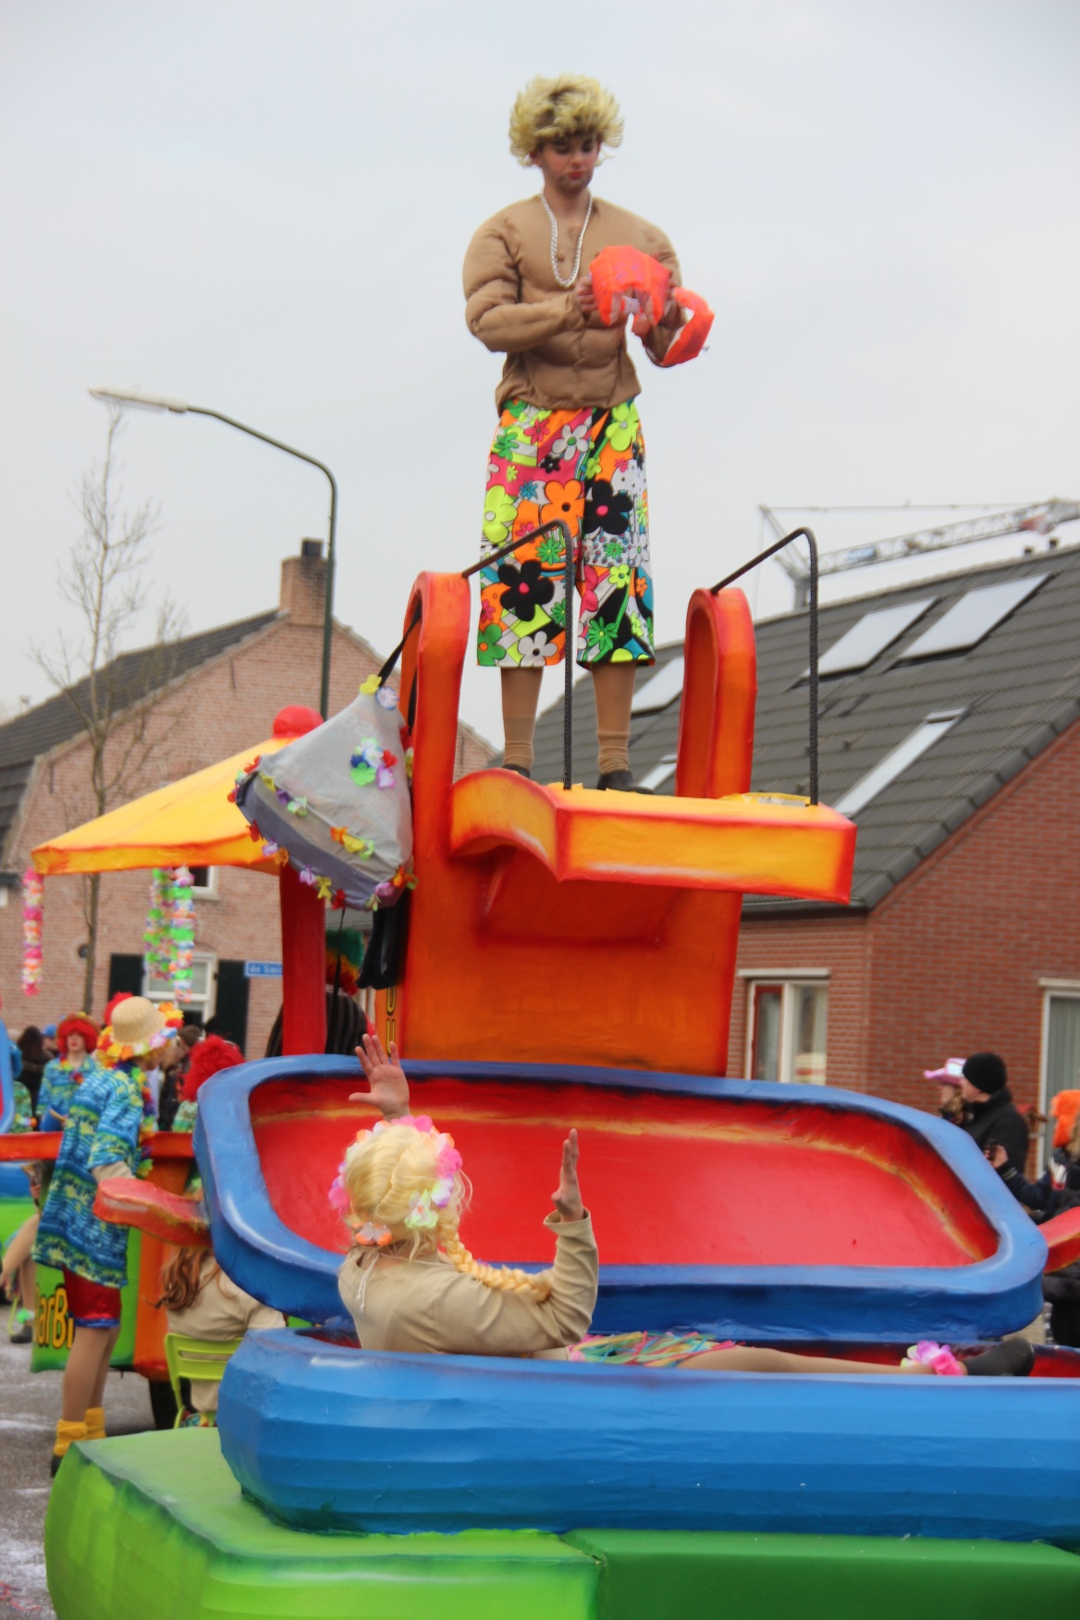
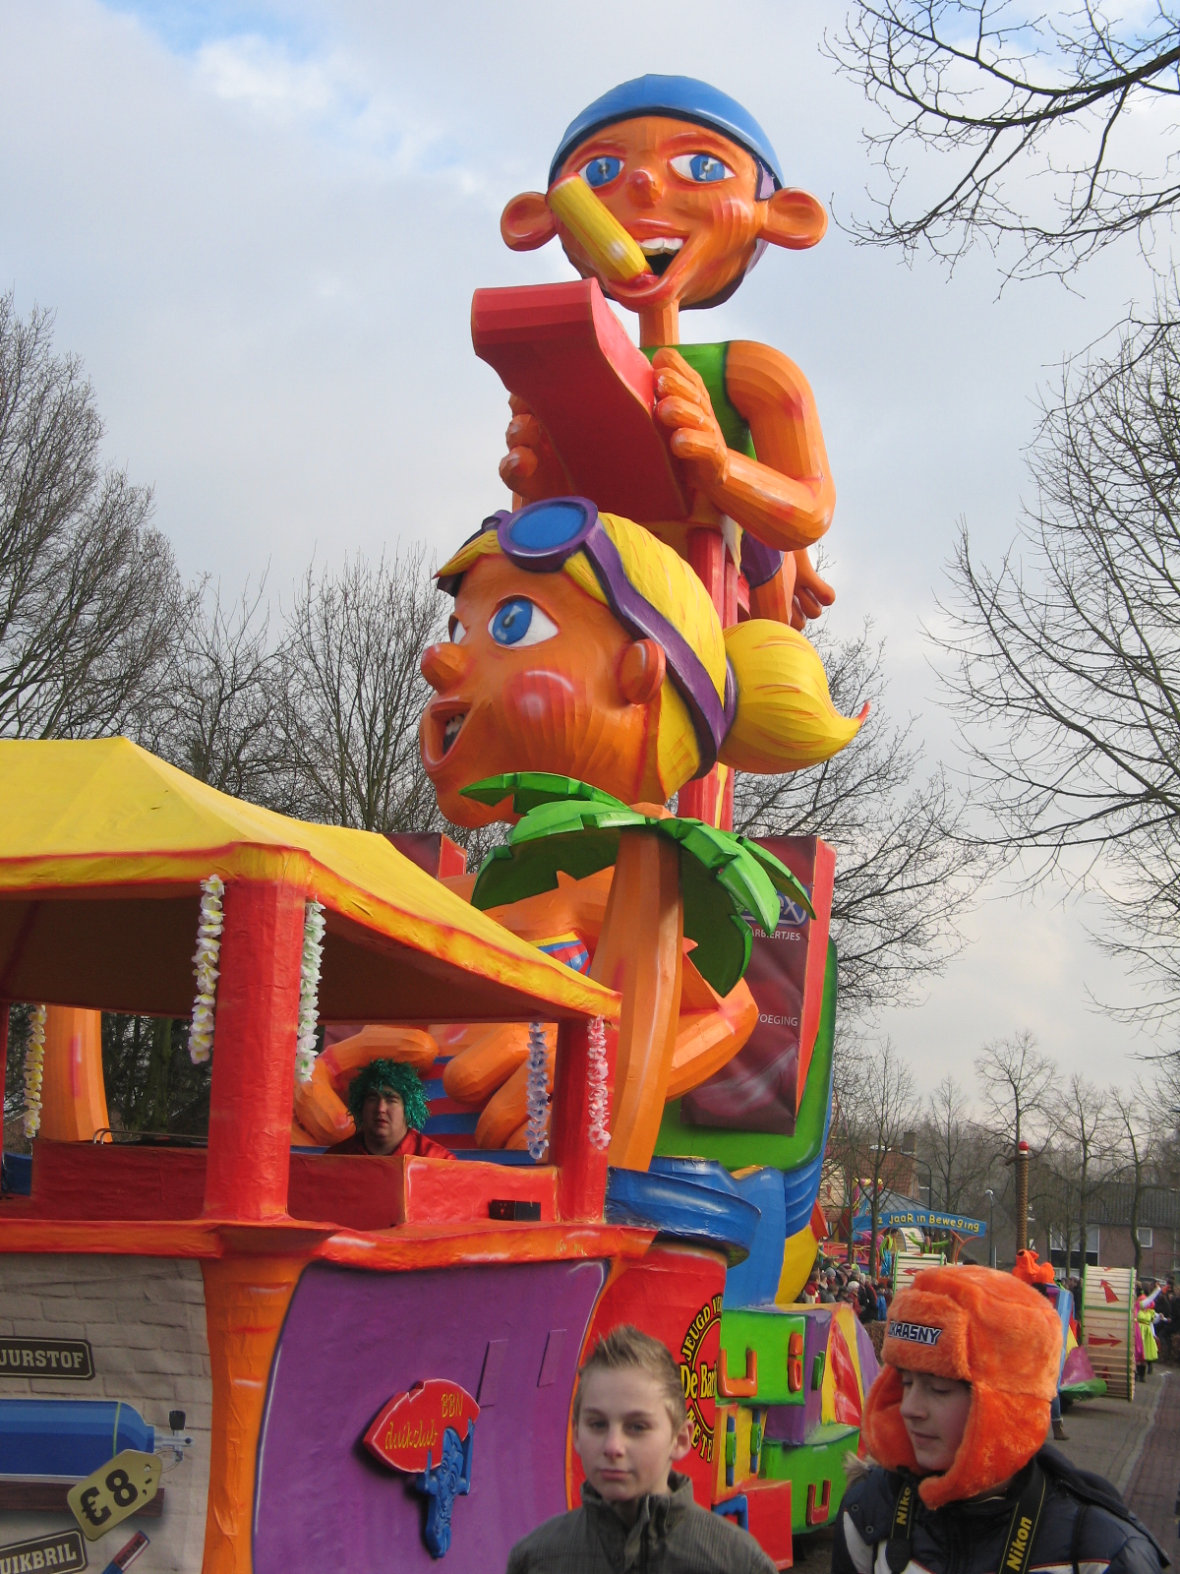
Zijn kabel niet aangesloten, en hij had ook geen staart
Hij liep een beetje kreupel, was hij wel goed geaard?
De badjuffers hadden het koud, de duikplank was wel hoog
Zo een hele mooie wagen zo zie je er haast toch geen
Met zijn tweeën in de koffer maar dan samen, wel een voor een

Slide 11
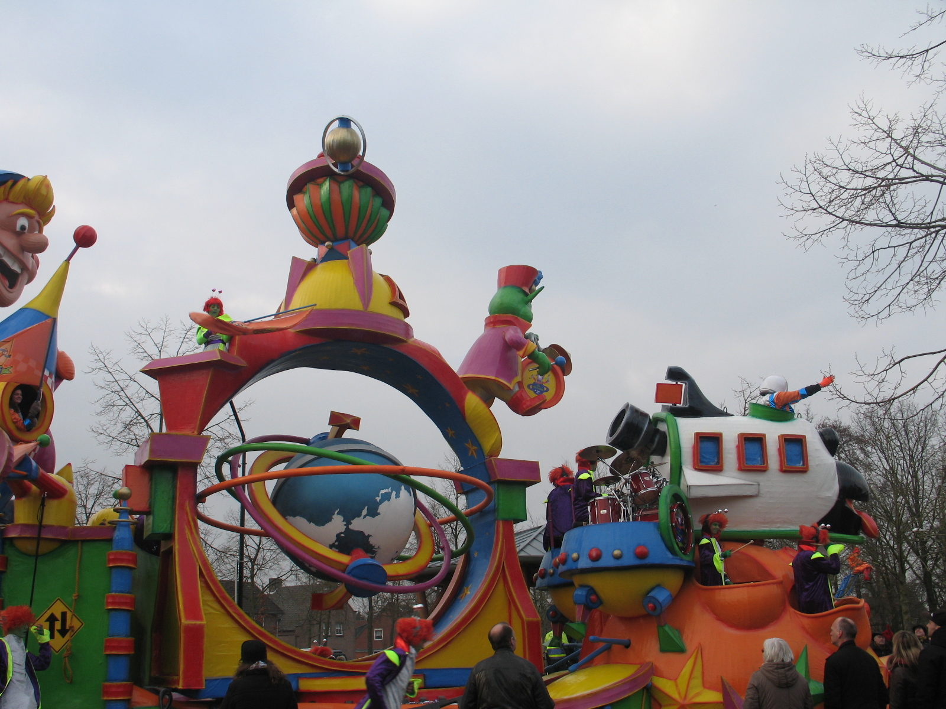
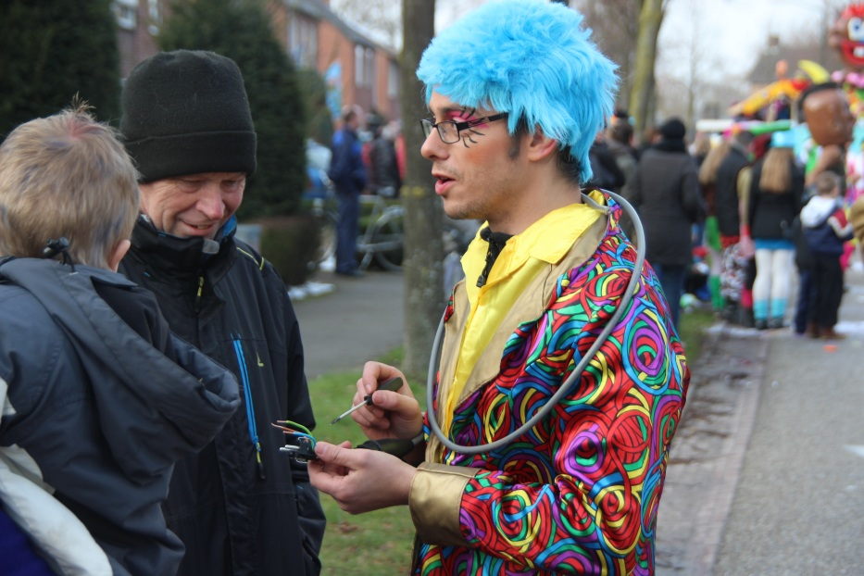
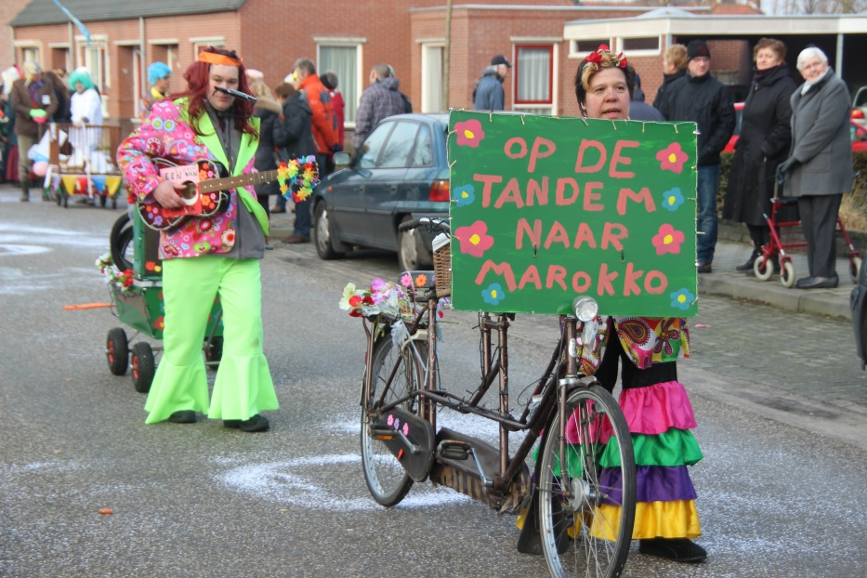
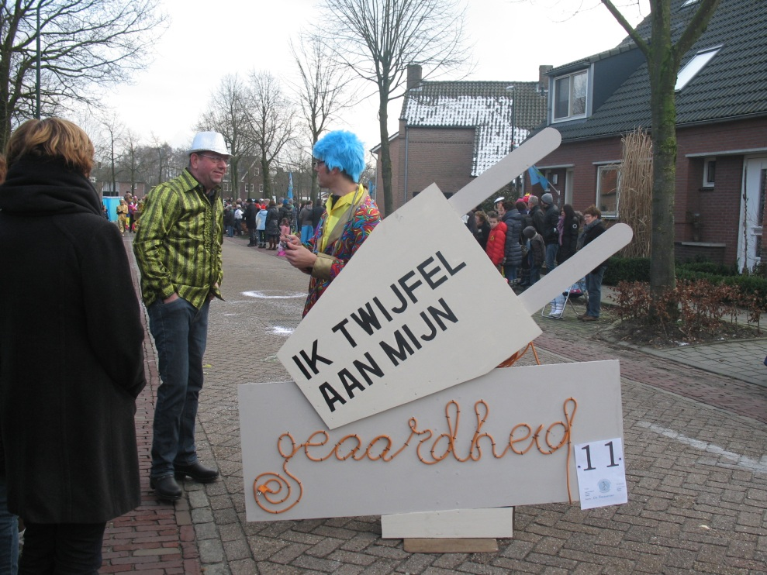
Carnaval, een schôn feestje in ’t Hupke en dat viert hier heel ’t clubke, mee z’n al
Carnaval, in ’t Hupke moet je wezen, want daar wordt niemand vergeten, bovenal
Carnaval, en nu met z’n allen proosten, carnaval gaat mooi verlopen, ja dat zal
Carnaval, Je moet genieten van het leven, want het duurt toch maar heel even, carnaval

Slide 12
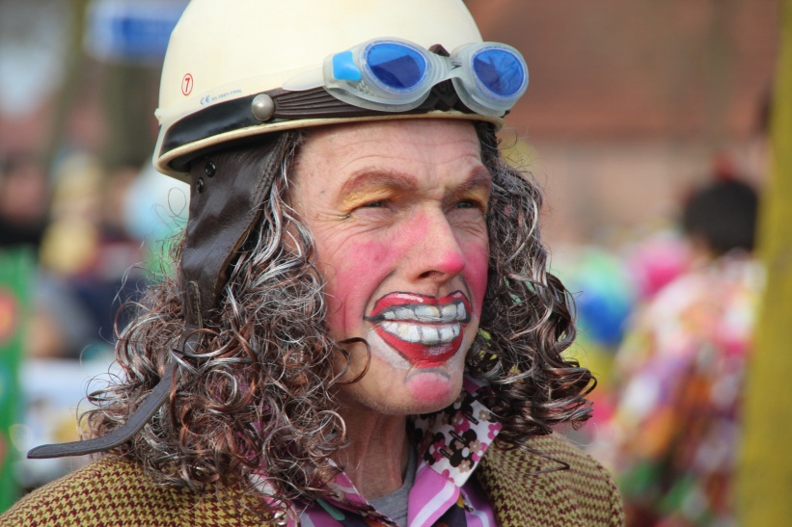
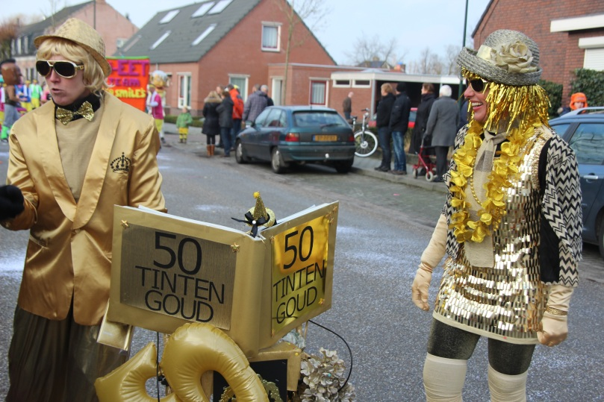
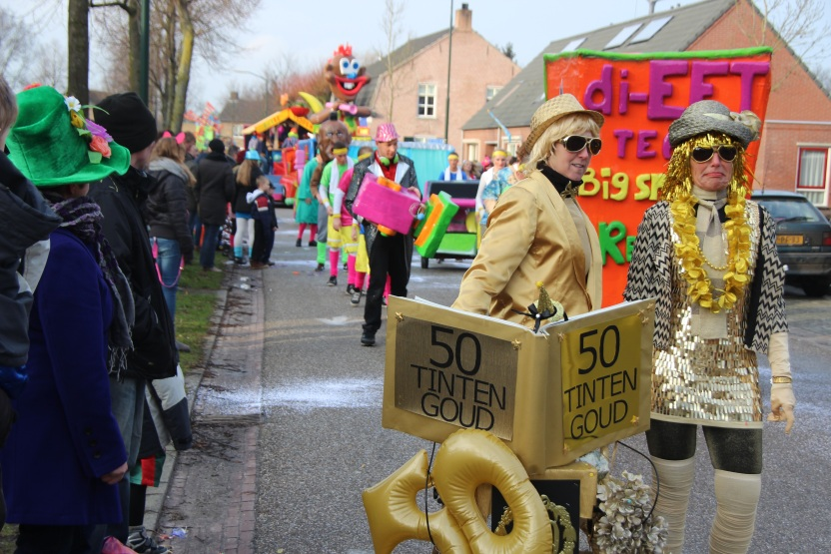
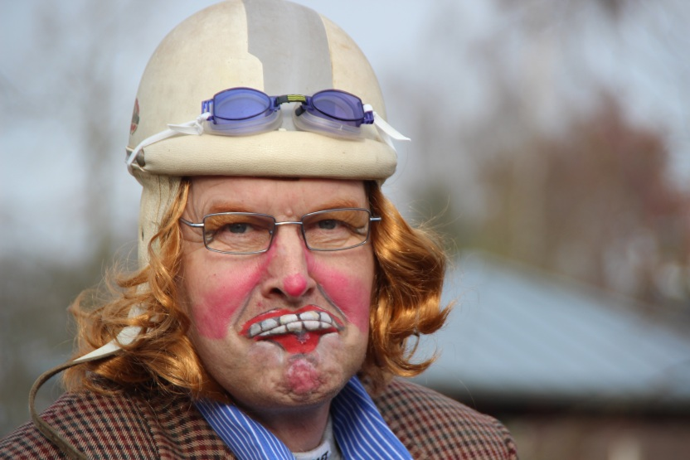
Twee vrouwen van oud prinsen, ze zijn nog niet zo oud
Ze liepen er heel mooi bij, ze waren in het goud
Een tip voor andere vrouwen, doe volgend jaar ook mee
En de motor wil niet starten ja hij was een beetje ziek
Het is ook wel wat onhandig zo gemonteerd, op een oude riek

Slide 13
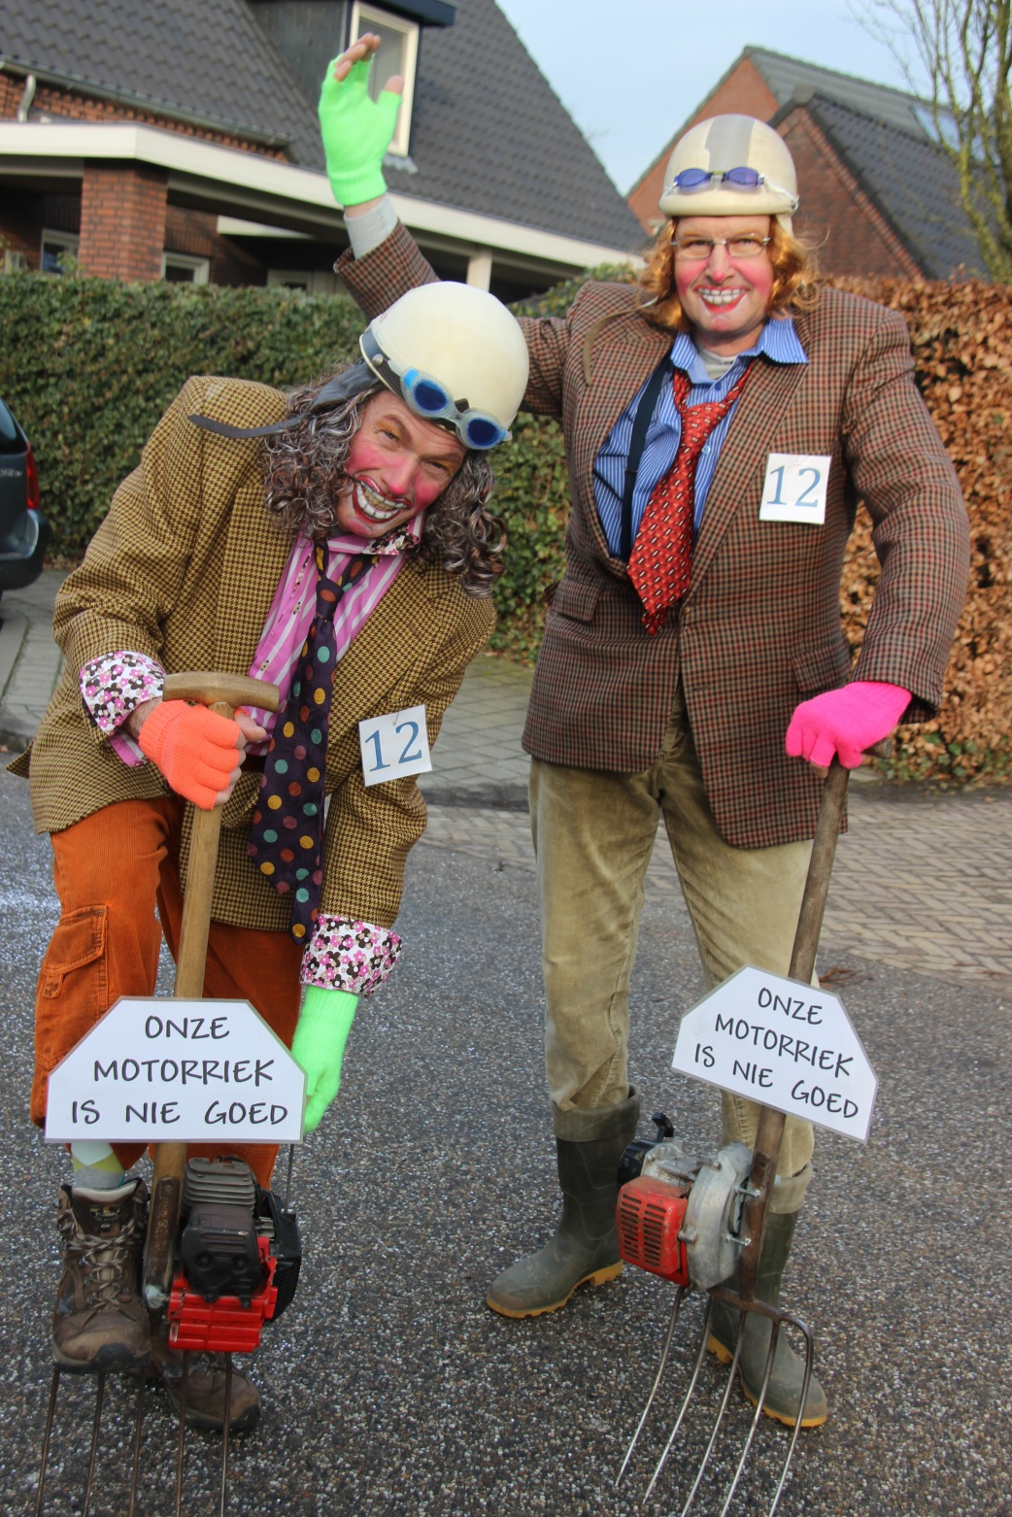
Carnaval, een schôn feestje in ’t Hupke en dat viert hier heel ’t clubke, mee z’n al
Carnaval, in ’t Hupke moet je wezen, want daar wordt niemand vergeten, bovenal
Carnaval, en nu met z’n allen proosten, carnaval gaat mooi verlopen, ja dat zal
Carnaval, Je moet genieten van het leven, want het duurt toch maar heel even, CARNAVAL

Slide 14
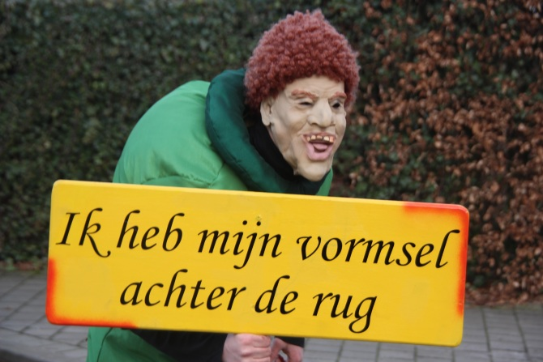
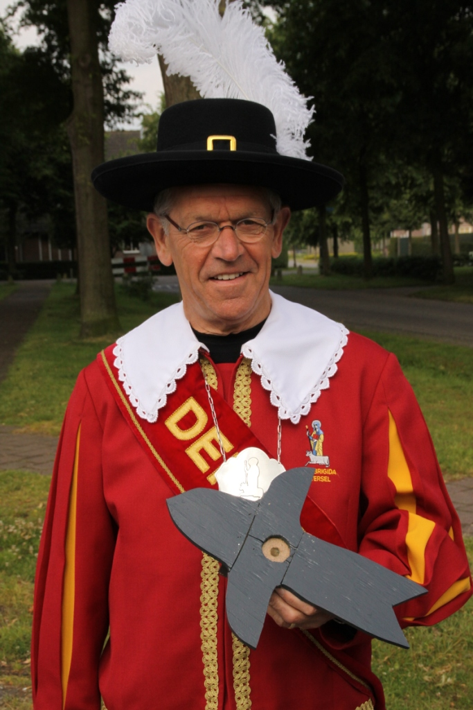
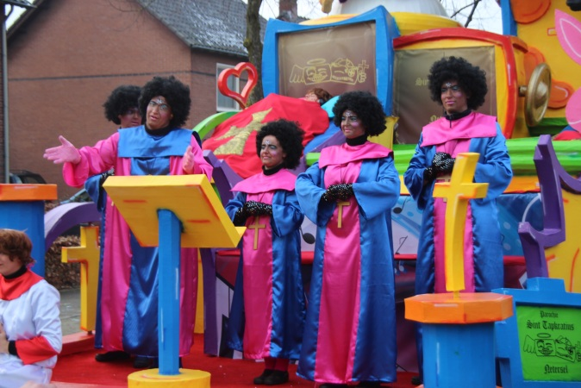
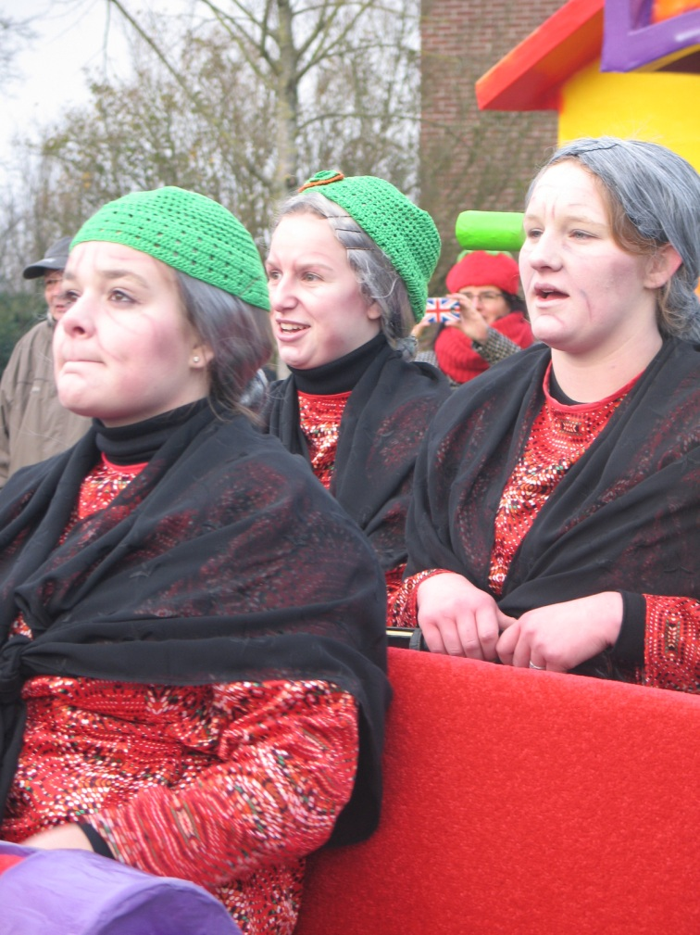
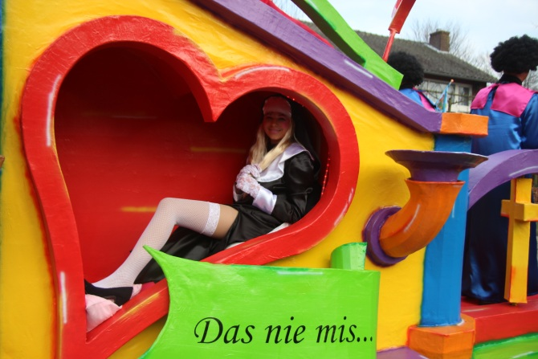
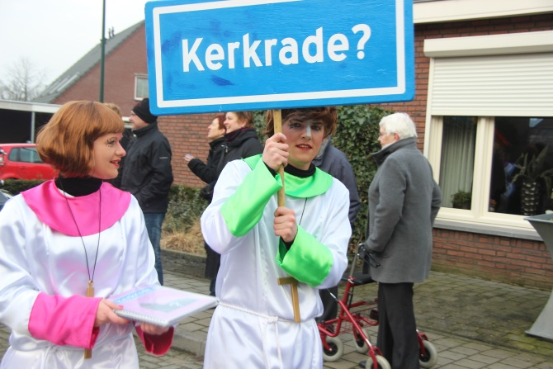
De kerk draait in de ronde, pastoor op non actief
Of zat hij in de beatstoel, aan de andere kant zijn lief
Dit is het laatste liedje, wat Kees weer voor ons schreef
Al die jaren teksten schrijven niets was voor Kees echt te dol
Nou Bianca van den Driesprong doe de glazen, nu maar extra vol

Slide 15
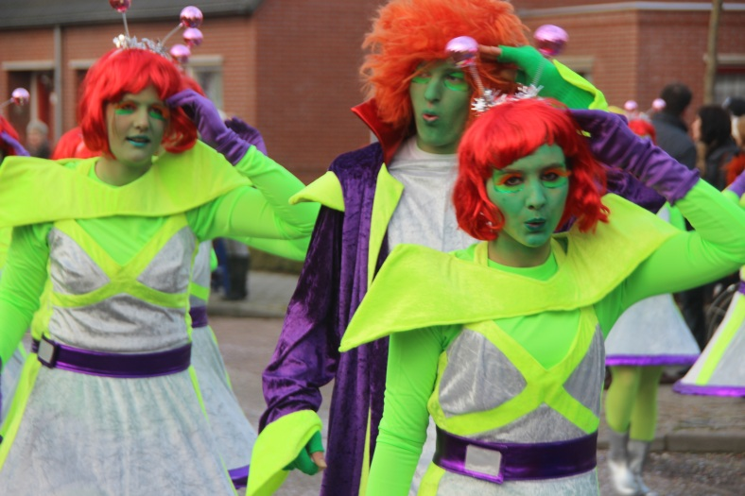
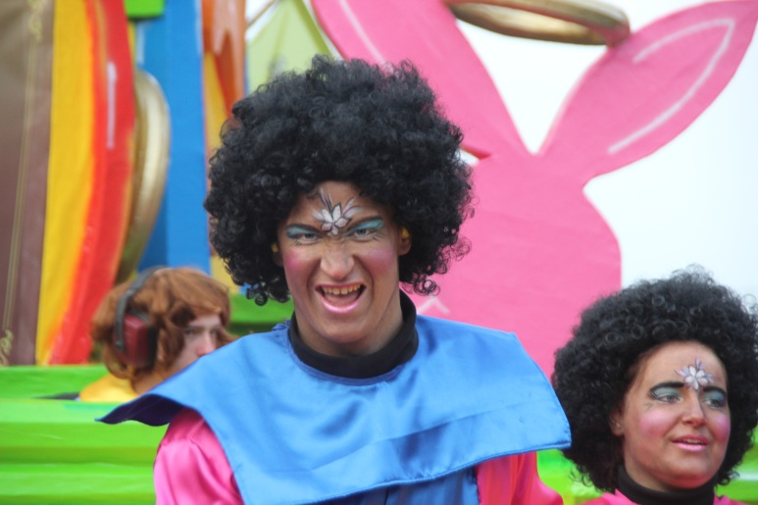
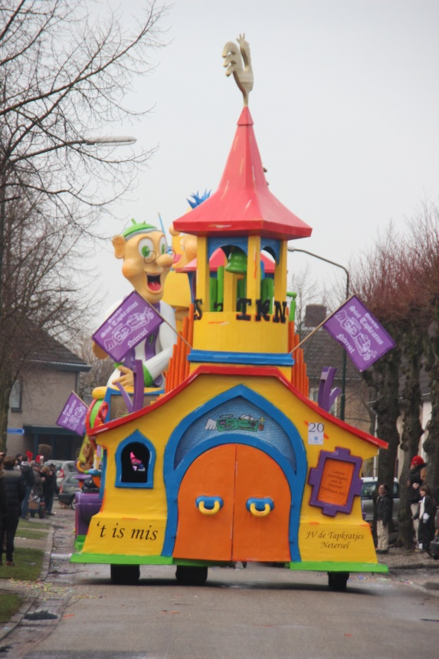
Carnaval, een schôn feestje in ’t Hupke en dat viert hier heel ’t clubke, mee z’n al
Carnaval, in ’t Hupke moet je wezen, want daar wordt niemand vergeten, bovenal
Carnaval, en nu met z’n allen proosten, carnaval gaat mooi verlopen, ja dat zal
Carnaval, Je moet genieten van het leven, want het duurt toch maar heel even, carnaval

Slide 16
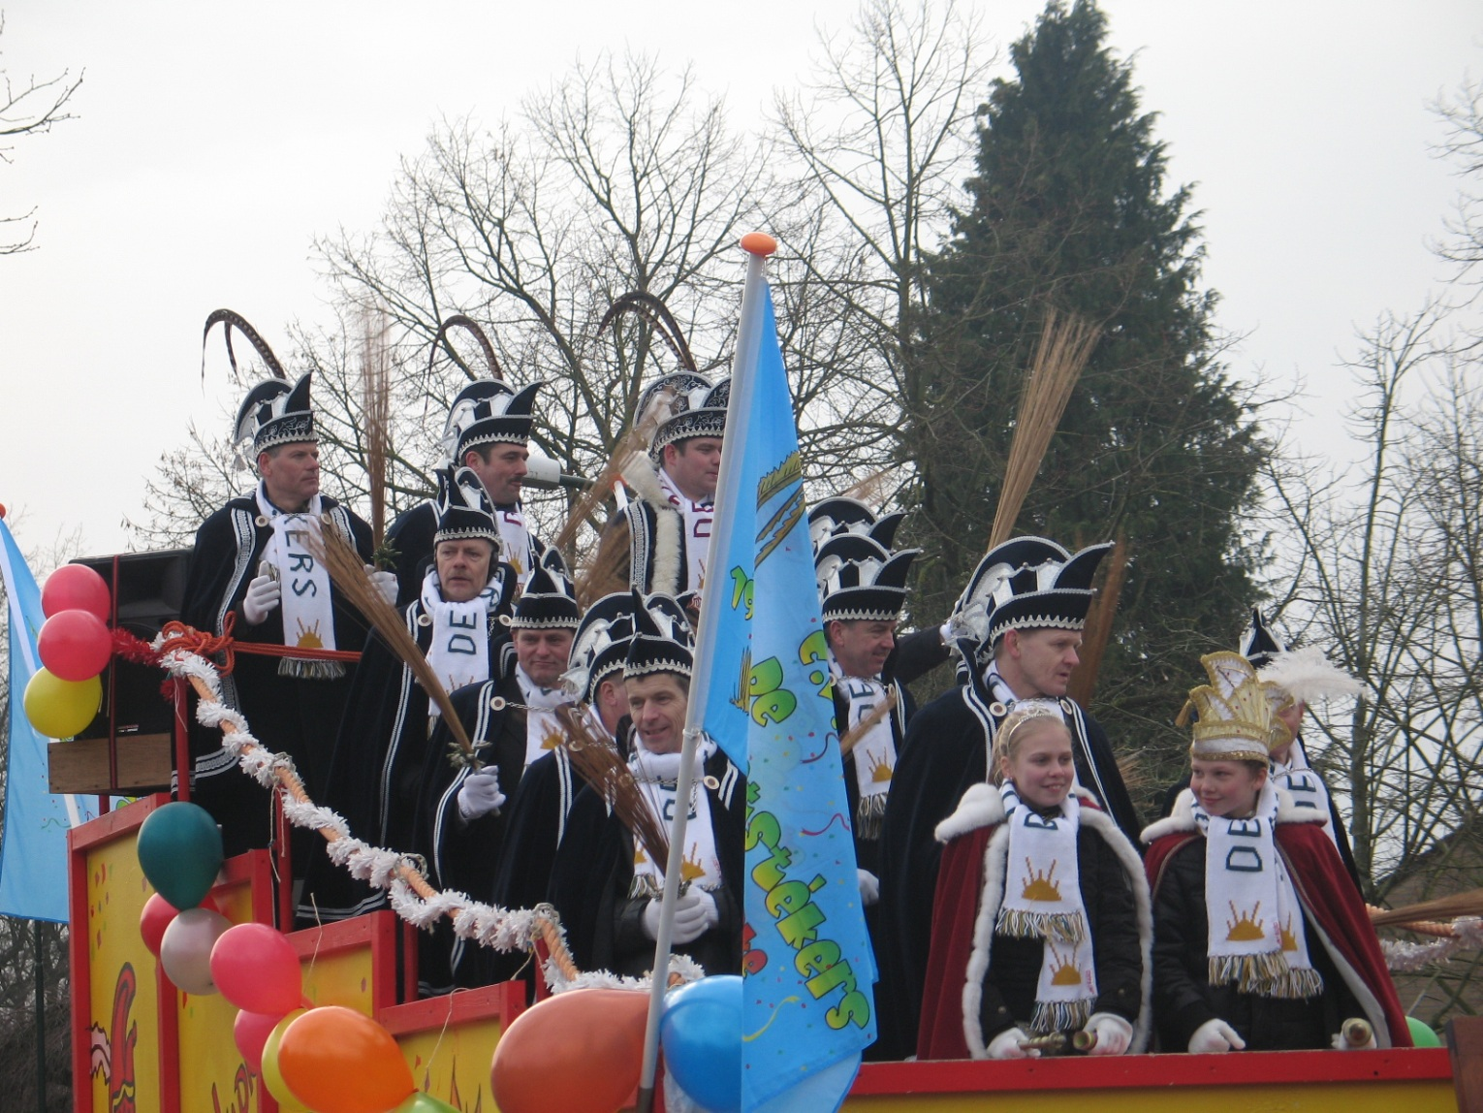
Carnaval, jalalalailailala Carnaval, jalalalailailala Carnaval, En nu met z’n alle proosten, carnaval gaat mooi verlopen, ja dat zal.
Carnaval, Je moet genieten van het leven, want het duurt toch maar heel even, carnaval

